Slide 1
Wi-fi system
Аутентификация посетителей для предоставления им доступа к сети интернет

Slide 2
Наши преимущества

Slide 3
Wi-fi по закону
В соответствии с законом "О связи" РФ все выходы в интернет должны быть авторизованы. Это определятся в приложении к закону, постановлении правительства №32 от 23 января 2006 г.
Существуют ещё два документа, регламентирующие предоставление доступа к сети интернет в общественных местах:
постановление правительства №758 от 31 июля 2014 г., где идёт речь об учёте абонентов по паспорту в пунктах коллективного доступа и учёте используемого ими оборудования.
постановление правительства №801 от 12 августа 2014 г., где разрешили вместо паспорта использовать абонентский номер подвижной радиотелефонной связи и учётные данные с портала www.gosuslugi.ru

Slide 4
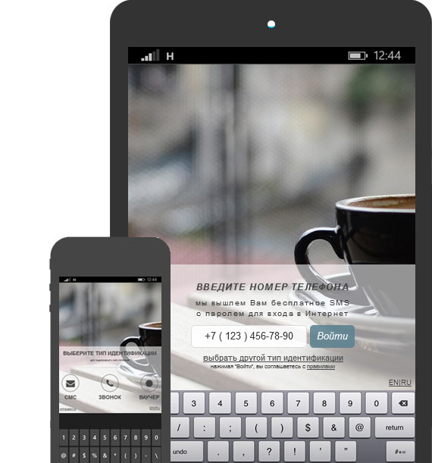
Как это работает?
Зарегистрируйтесь на нашем сайте (www.wifisystem.ru) для доступа к личному кабинету.
Добавьте Wi-Fi хотспот в личном кабинете (при добавлении хотспота нужно выбрать подходящий Вам тариф).
Настройте Wi-Fi роутер для работы в режиме хотспота.
Когда ваши клиенты захотят воспользоваться бесплатным интернетом, в браузере устройства появится страница авторизации

Slide 5
Поддерживаемое оборудование

Slide 6
Основные тарифы
Тариф | Caller ID | SMS | Multi | SMS2
Стоимость | 1000 руб./мес. | 1200 руб./мес. | 1700 руб./мес. | 600 руб./мес.
Авторизация | Звонок | СМС | СМС Звонок | Платная СМС
Описание | Оптимальная схема идентификации | Классическая схема идентификации | Лучшая схема идентификации | Бюджетная схема идентификации
Реклама | Страница с вашей рекламой |  |  | Страница с вашей рекламой
Дополнительные возможности | Перенаправление на свой сайт Индивидуальный дизайн Мультиязычность Ваучеры Опросы API
Дополнительные платные функции | Автоотключение посетителей Дневной аккаунтинг Безопасный DNS

Slide 7
Схемы идентификации
SMS — классическая схема идентификации, которую уже видели и пробовали практически все пользователи Wi-Fi. Ваш посетитель, находясь в вашем заведении, подключается к открытой Wi-Fi сети, и перед тем, как попасть в интернет, он обязан по закону РФ пройти обязательную идентификацию. Он вводит номер своего мобильного телефона, и мы отправляем ему SMS с 4-х значным кодом. На следующей странице посетитель вводит данный код и попадает в интернет. Рекомендуется кафе, фитнес-клубам, автосалонам, офисам обслуживания.
Caller-ID (Call-Id) — это схема набирает популярность у владельцев гостиниц и кафе, в которые нередко заходят иностранные гости. Принцип действия очень похож на SMS. Клиент подключается к открытой Wi-Fi сети и перед тем, как попасть в интернет, делает бесплатный вызов по номеру 8-800-505-xx-xx на нашу АТС. Мы определяем его номер и сразу завершаем вызов без снятия трубки. Вызов для всех абонентов, включая иностранцев, — бесплатный. Далее посетитель вводит свой номер телефона, с которого он только что звонил, и попадает в интернет. Клиенту даже не надо вводить никаких паролей.
Мульти идентификация — наиболее удобная для посетителя схема идентификации, которая включает SMS, Caller-ID и идентификацию ваучером. Посетитель сам выбирает для себя наиболее удобный способ идентификации, а иностранцы смогут пройти идентификацию через Caller-ID или ваучер. Рекомендуется заведениям с высокой степенью конкуренции, таким как отели и базы отдыха, которые заботятся о своей репутации.
SMS2 — в отличие от обычной SMS схемы (где в абонплату включены безлимитные СМС), здесь СМС оплачивает сам посетитель. Для того, чтобы получить доступ в Интернет, посетитель отправляет СМС с фразой wifi на специальный короткий номер. В ответной СМС он получает логин/пароль для доступа к Сети. В ходе получения СМС абонент будет извещен оператором связи о сумме списания. Стоимость СМС: МТС, Билайн, Tele2 — 1.7 рубля, Мегафон — 1,77 рубля. Рекомендуется заведениям с низкой степенью конкуренции: парки, площади, торговые центры, муниципальные офисы.

Slide 8
Тарифы с социальными сетями
Тариф | Social | Caller ID + Social | SMS + Social | Multi + Social
Стоимость | 1000 руб./мес. | 1500 руб./мес. | 1700 руб./мес. | 2200 руб./мес.
Авторизация | Соц.сети | Звонок Соц.сети | СМС Соц.сети | СМС Звонок Соц.сети
Дополнительные возможности | Страница с вашей рекламой Перенаправление на свой сайт Индивидуальный дизайн Мультиязычность Ваучеры Опросы API
Дополнительные платные функции | Автоотключение посетителей Дневной аккаунтинг Безопасный DNS

Slide 9
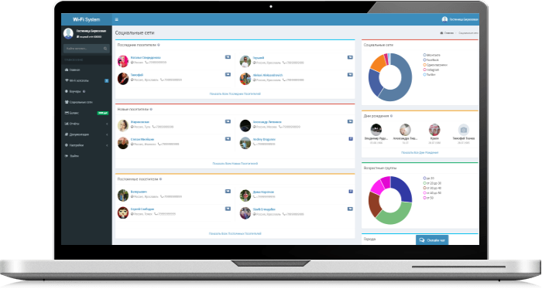
Авторизация через соцсети
SOCIAL — схема идентификации пользователей через популярные социальные сети. Посетитель, находясь в вашем заведении, подключается к открытой Wi-Fi сети и попадает на страницу авторизации. Он выбирает любую из доступных социальных сетей и авторизуется в ней. После этого посетитель получает доступ в интернет.
В личном кабинете собирается вся открытая информация по посетителям из социальных сетей (информация о днях рождения, статистика по возрасту и месту проживания). Эти данные идеальны для маркетинговых исследований! Используйте их для:
Выбора рекламных средств
Анализа приоритетных рекламных площадок среди целевой аудитории
Составления портрета потребителя
Описания целевой аудитории потребителей ваших услуг

Slide 10
Ваучеры
Ваучеры — это пара логин-пароль, с помощью которой можно пройти аутентификацию на хотспоте и получить доступ к интернету. Каждому ваучеру можно задать индивидуальные настройки и ограничения (по времени или трафику).
Тариф | Ваучер | Ваучер+
Стоимость | 600 руб./мес. | 600 руб./мес.
Локации | 1 локация | Неограничено
Авторизации | Неограниченно | 500 в месяц
Дополнительные возможности | Страница с вашей рекламой Перенаправление на свой сайт Индивидуальный дизайн Мультиязычность Опросы API
Дополнительные платные функции | Автоотключение посетителей Дневной аккаунтинг Безопасный DNS
Дополнительные авторизации могут использоваться только с планом Ваучер+ (во всех локациях). Вы должны использовать пакет в течение одного года после последней покупки.
Дополнительные авторизации | 5.000 | 11.000 | 35.000 | 60.000 | 150.000 | 350.000 | Более
Стоимость | 500 руб. | 1.000 руб. | 3.000 руб. | 5.000 руб. | 10.000 руб. | 20.000 руб. | Свяжитесь с нами

Slide 11
ЕСИА
Авторизация через сайт Гос.услуги.
Тариф | ЕСИА
Стоимость | 600 руб./мес.
Авторизация | Есиа (сайт Гос.услуги)
Описание | Тариф отлично подходит для государственных учреждений
Дополнительные возможности | Страница с вашей рекламой Перенаправление на свой сайт Индивидуальный дизайн Мультиязычность Ваучеры Опросы API
Дополнительные платные функции | Автоотключение посетителей Дневной аккаунтинг Безопасный DNS

Slide 12
Платный wi-fi
Создайте в своем заведении Wi-Fi с платным доступом
Тариф | Premium | Premium + Free Caller ID
Стоимость | 0 руб./мес. | 1000 руб./мес.
Авторизация | Платный интернет | Платный интернет + Caller ID
Дополнительные возможности | Перенаправление на свой сайт Индивидуальный дизайн Мультиязычность Опросы API
Дополнительные платные функции | Автоотключение посетителей Дневной аккаунтинг Безопасный DNS

Slide 13
Премиум доступ
Организуйте у себя на объекте Premium Wi-Fi с платным доступом.
Создайте свой тариф с пакетами интернета в личном кабинете и подключите в настройках хотспота.
При подключении к WiFi гость выбирает пакет и оплачивает его с помощью банковской карты.
Отчёты по всем совершенным операциям доступны в личном кабинете.
В зависимости от месячного оборота мы взимаем комиссию на вывод средств.
В комиссию уже включены транзакционные сборы, онлайн обработка платежей и т.д.
Выплаты производятся по истечению календарного месяца.
Минимальная сумма для выплаты — 5 000 рублей.
Месячный оборот | до 50 000 рублей | до 200 000 рублей | до 500 000 рублей | от 500 000 рублей
Комиссия оператора | 25% | 20% | 15% | По согласованию

Slide 14
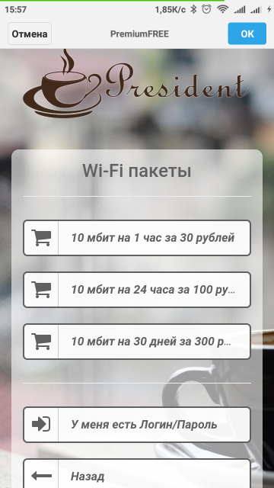
Премиум + Free доступ
Организуйте у себя на объекте комбинированный Wi-Fi:
Бесплатный с авторизацией по номеру телефона и возможными ограничениями (по скорости и количеству бесплатных подключений в течение месяца)
Премиум доступ с платными пакетами интернета (задайте скорость, длительность и цену в каждом пакете)
При подключении к хотспоту на странице авторизации будет выбор между бесплатным и платным доступом.
При выборе «Бесплатный доступ» — гость авторизуется по номеру телефона.
После превышения ограничений использования бесплатного доступа на странице будут отображаться только пакеты платного интернета.

Slide 15
Дополнительные бесплатные функции
Опросы При авторизации клиенту необходимо будет пройти небольшой опрос. Вы можете создать опросы на различные темы и собрать у гостей всю необходимую информацию. Например, узнать имя и дату рождения, почту или номер телефона, собрать отзывы и пожелания. Все собранные данные хранятся в разделе «Опросы».
Чёрный список Позволяет внести номера телефонов и МАС адреса устройств, с которых нельзя будет авторизоваться. Теперь, когда указанное устройство или номер телефона попытается это сделать, — на странице авторизации появится сообщение «Доступ закрыт» и выхода в интернет не будет.
Перенаправление на свой сайт Принудительно перенаправляет гостя на указанный сайт после авторизации.
Страница с вашей рекламой Включите показ вашей рекламы во время авторизации гостя. Вы можете выбрать один из трех доступных вариантов: баннер (изображение или GIF-анимация), видео (ролик, предварительно загруженный на YouTube) или собственную HTML-страницу.
Правила Отображение пользовательских правил на странице авторизации

Slide 16
Дополнительные платные функции
Функция | Автоотключение посетителей | Дневной аккаунтинг | Безопасный DNS
Подключение | 1000 руб. | 1000 руб. | 1000 руб.
Стоимость | 300 руб./мес. | 500 руб./мес. | 300 руб./мес.
Автоматическое отключение посетителей Периодически отключает посетителей по таймеру, наиболее часто используется для принудительного показа рекламы.
Дневной аккаунтинг Отключает посетителей после превышения ими лимитов времени или трафика. Например, можно позволить каждому использовать Интернет только 1 час в сутки или скачивать только 300 мегабайт в сутки, после чего Интернет блокируется до начала следующего дня.
Безопасный DNS Использует наши безопасные DNS сервера. Наши сервера блокируют более 35000 сайтов, внесенных в список блокировки Роскомнадзора. Можно выбрать один из двух режимов работы: Безопасный (без мошеннических сайтов и вирусов) и Семейный (без сайтов для взрослых).

Slide 17
Нас выбрали

